Slide 1
CDK2AAB4 - Struktur Data
Single Linked List

Slide 2

Single Linked List

Slide 3



Pop Quiz
Buatlah algoritma untuk menyisipkan angka ke dalam array namun urutan nilai dalam array tetap terjaga
10
1 | 4 | 7 | 12 | 15 | 20
1 | 3 | 4 | 10 | 12 | 15 | 20

Slide 4

Penyisipan ke dalam array berurut
Algorithm
while ( i < n ) and ( tab[i] < x ) do
i++
temp1 ← tab[i]
tab[i] ← x
j traversal [i+1..n]
    temp2 ← tab[j]
    tab[j] ← temp1
    temp1 ← temp2

Slide 5


Sulit bukan?
Sorted array
Linked list

Slide 6
0x1
0x2
0x3
info
next
81
0x7
99
0x3
50
NIL
info
next
info
next
0x7
49
0x18
info
next
0x12
75
0x19
info
next
info
next
info
next
33
0x2
50
0x1
0x18
0x19
CDK2AAB4 – STRUKTUR DATA

Slide 7
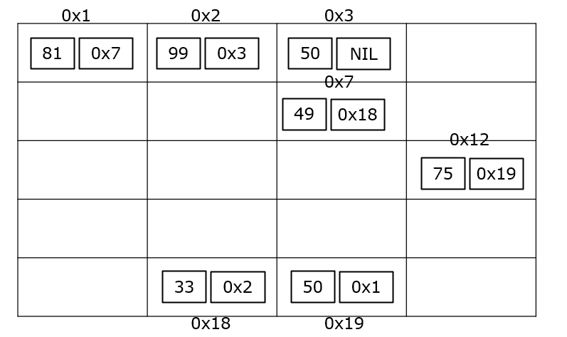
CDK2AAB4 – STRUKTUR DATA

Slide 8
info
next
0x3
50 | NIL
info
next
0x2
99 | 0x3
info
next
info
next
info
next
info
next
info
next
75 | 0x19
50 | 0x1
81 | 0x7
49 | 0x18
33 | 0x2
0x12
0x19
0x1
0x7
0x18
CDK2AAB4 – STRUKTUR DATA

Slide 9
0x4
first
info
next
0x3
50 | NIL
info
next
0x2
99 | 0x3
info
next
info
next
info
next
info
next
info
next
75 | 0x19
50 | 0x1
81 | 0x7
49 | 0x18
33 | 0x2
0x12
0x19
0x1
0x7
0x18
CDK2AAB4 – STRUKTUR DATA

Slide 10
0x4
first
info
next
0x3
50 | NIL
info
next
0x2
99 | 0x3
info
next
info
next
info
next
info
next
info
next
75 | 0x19
50 | 0x1
81 | 0x7
49 | 0x18
33 | 0x2
0x12
0x19
0x1
0x7
0x18
CDK2AAB4 – STRUKTUR DATA

Slide 11
0x4
0x12
first
info
next
0x3
50 | NIL
info
next
0x2
99 | 0x3
info
next
info
next
info
next
info
next
info
next
75 | 0x19
50 | 0x1
81 | 0x7
49 | 0x18
33 | 0x2
0x12
0x19
0x1
0x7
0x18
CDK2AAB4 – STRUKTUR DATA

Slide 12

0x4
0x12
first
info
next
0x3
50 | NIL
info
next
0x2
99 | 0x3
info
next
info
next
info
next
info
next
info
next
75 | 0x19
50 | 0x1
81 | 0x7
49 | 0x18
33 | 0x2
0x12
0x19
0x1
0x7
0x18
0x12
first
CDK2AAB4 – STRUKTUR DATA

Slide 13
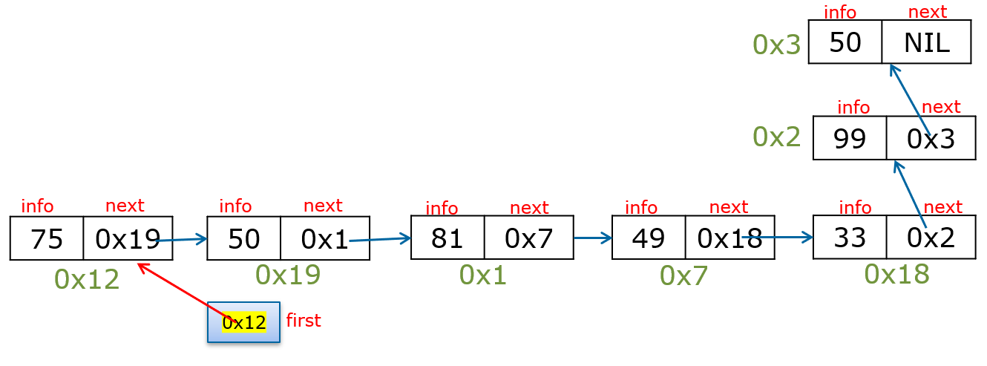
CDK2AAB4 – STRUKTUR DATA

Slide 14
first
75
50
81
49
33
99
50
info
next
info
next
info
next
info
next
info
next
info
next
info
next
CDK2AAB4 – STRUKTUR DATA

Slide 15
first
75
50
81
49
33
99
50
info
next
info
next
info
next
info
next
info
next
info
next
info
next
CDK2AAB4 – STRUKTUR DATA

Slide 16

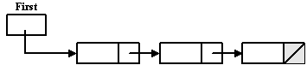
first
75
50
81
49
33
99
50
info
next
info
next
info
next
info
next
info
next
info
next
info
next
CDK2AAB4 – STRUKTUR DATA

Slide 17


Linked List
Sekumpulan elemen bertipe sama yang mempunyai urutan tertentu
elemen
List

Slide 18
Element List
ElmList
Infotype
Address
info
next
CDK2AAB4 – STRUKTUR DATA

Slide 19
Element List
ElmList
Infotype
Address
type ElmList <
info : integer,
next : pointer to ElmList
>
info
next
CDK2AAB4 – STRUKTUR DATA

Slide 20
Element List
ElmList
Infotype
Address
type ElmList <
info : string,
next : pointer to ElmList
>
info
next
CDK2AAB4 – STRUKTUR DATA

Slide 21
Element List
ElmList
Infotype
Address
type ElmList <
info : Infotype,
next : pointer to ElmList
>
info
next
type Infotype : integer
CDK2AAB4 – STRUKTUR DATA

Slide 22
Element List
ElmList
Infotype
Address
type ElmList <
info : Infotype,
next : pointer to ElmList
>
info
next
type Infotype : integer
type Infotype : string
CDK2AAB4 – STRUKTUR DATA

Slide 23
Element List
ElmList
Infotype
Address
type ElmList <
info : Infotype,
next : pointer to ElmList
>
info
next
type Address : pointer to ElmList
CDK2AAB4 – STRUKTUR DATA

Slide 24
Element List
ElmList
Infotype
Address
type ElmList <
info : Infotype,
next : Address
>
info
next
type Address : pointer to ElmList
CDK2AAB4 – STRUKTUR DATA

Slide 25
Address
ElmList
Pointer to element
type Address : pointer to ElmList
Infotype
Address
info
next
ElmList
Infotype
Address
info
next
CDK2AAB4 – STRUKTUR DATA

Slide 26
Infotype
ElmList
The data that we want to store
Define your own Infotype
  Basic type example
type Infotype : integer,
type Infotype : char
  Record type example
type Infotype :
Mahasiswa <
nim : string,
name : string
>
Infotype
Address
info
next
CDK2AAB4 – STRUKTUR DATA

Slide 27

Linked List
Setiap elemen terdiri dari 2 bagian
Ket
Infotype: tipe terdefinisi yang menyimpan bagian data (tipe data dasar atau tipe data bentukan
Next: address elemen berikutnya, merupakan variabel bentukan yang merupakan variabel pointer dan digunakan untuk menyimpan alamat memori elemen selanjutnya
Type ElmList <info : Infotype, next : Address>

Slide 28
Linked List
elemen
Pada List diatas, terdapat variabel pointer yaitu first yang digunakan untuk menyimpan alamat elemen pertama dari sebuah List
Beberapa case sebuah List bisa memiliki pointer First saja atau terdapat pointer First dan Last.
Elemen terakhir bisa ditentukan dengan cara mencari elemen yang memiliki pointer next = NIL

Slide 29
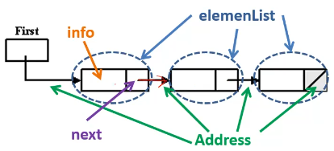
Deklarasi Struktur Data
Type Address : pointer to elementList
Type elementList : <
info: ..terdefinisi,
next: Address
>
Type List : <First: Address>
L : List
Diisi dengan tipe data apapun misal string, integer, tipe data bentukan, dll

Slide 30

Deklarasi Struktur Data - Tipe data bentukan
Hanya melakukan alokasi memori untuk pointer First
Type NIL : Null
Type Address : pointer to elementList
Type Ojol : <
driver: string,
rating: float
>
Type elementList : <
info: Ojol,
next: Address
>
Type List : <First: Address>
L : List

Slide 31
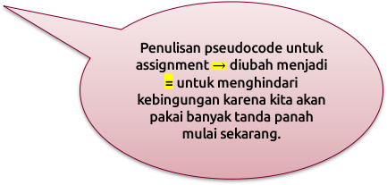
Prosedur pembuatan List
procedure CreateList(in/out : L : List)
kamus
algoritma
L.first = NIL
first
/
Penulisan pseudocode untuk assignment $→$ diubah menjadi = untuk menghindari kebingungan karena kita akan pakai banyak tanda panah mulai sekarang.
L

Slide 32
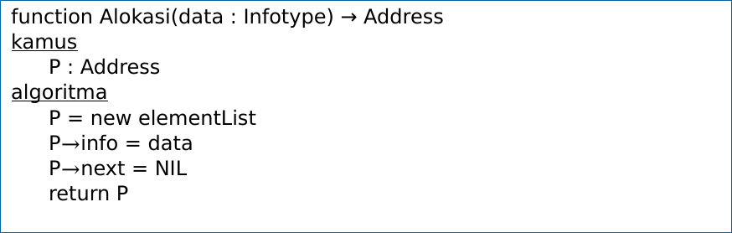
Prosedur pembuatan element
function Alokasi(data : Infotype) → Address
kamus
P : Address
algoritma
P = new elementList
P$→$info = data
P$→$next = NIL
return P
P
/ | 10 | /

Slide 33
Prosedur pembuatan element (record)
Hanya melakukan alokasi memori untuk pointer First
Type NIL : Null
Type Address : pointer to elementList
Type Ojol : <
driver: string,
rating: float
>
Type ojolElement : <
info: Ojol,
next: Address
>
Type List : <First: Address>
L : List

Slide 34
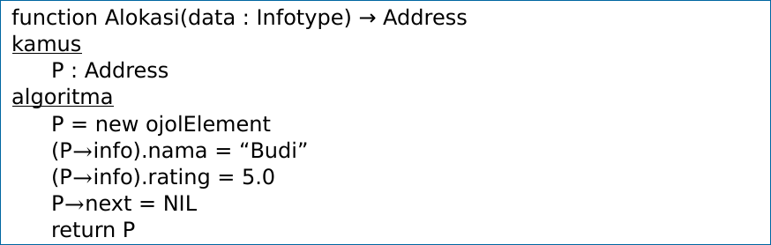
Prosedur pembuatan element (record)
function Alokasi(data : Infotype) → Address
kamus
P : Address
algoritma
P = new ojolElement
(P$→$info).nama = “Budi”
(P$→$info).rating = 5.0
P$→$next = NIL
return P

Slide 35

Cara Mengakses List
L.first mengakses pointer First dari List L yang menyimpan alamat elemen pertama dari List L
P→info mengakses variabel info pada elemen yang alamatnya di simpan pada pointer P / ditunjuk oleh pointer P
P→next mengakses pointer next dari elemen yang alamatnya disimpan pada pointer P/ditunjuk oleh pointer P. Isi pointer Next(P) adalah alamat elemen selanjutnya dari elemen yang ditunjuk oleh pointer P

Slide 36
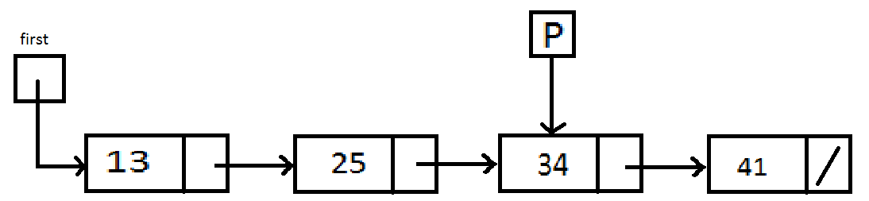

Exercise
L
Task | Answer
output ( P → info ) | 34
output (( L.first ) → info ) | 13
output (( P → next ) → info ) | 41
P = (L.first) → next output (P → next) → info | 34
CDK2AAB4 – STRUKTUR DATA

Slide 37
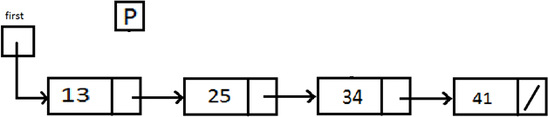
Exercise
L :
Task | Answer
Make P points the first element
Make P points the second element
Make P points the last element
Output info the first element of the list
Output info of the last element

Slide 38
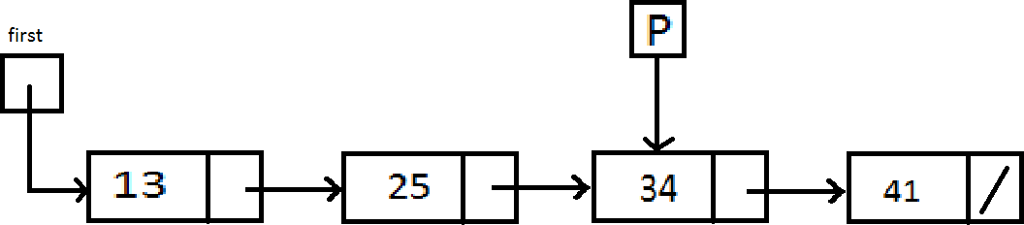
Exercise
L :
Task | Answer
Copy info element P into first element
Copy info the second element into P
Set info of first element = 10
Output info element P
Output info of first element
Copy info first element into next element of P
Output info of the last element

Slide 39
Diketahui struktur sebagai berikut:
type IpkElem <
ipk : float,
next : pointer to IpkElem >
Buat fungsi createNewIpkElem yang mengembalikan objek IpkElem yang sudah diisi dengan nilai yang dikirim sebagai parameter:
function createNewIpkElem( newipk : float ) -> IpkElem
{ mengembalikan pointer yang menunjuk ke objek IpkElem yang telah
terisi newipk untuk ipk dan NIL untuk next. }
dictionary
algorithm
endfunction

Slide 40
Diketahui struktur sebagai berikut:
type BookElem <
title : string,
next : pointer to BookElem >
Buat fungsi createNewBookElem yang mengembalikan objek BookElem yang sudah diisi dengan nilai yang dikirim sebagai parameter:
function createNewBookElem( newtitile : string ) -> BookElem
{ mengembalikan pointer yang menunjuk ke objek BookElem yang telah
terisi newtitle untuk title dan NIL untuk next. }
dictionary
algorithm
endfunction

Slide 41

Question?

Slide 42

Linked List - Insert & Delete Operation

Slide 43

Hati-hati dengan Pointer
Misalkan terdapat 2 elemen dengan masing-masing memiliki pointer P dan Q
Pindahkan pointer P menuju elemen yang ditunjuk oleh pointer Q
  P = Q
Apa yang terjadi dengan elemen yang bernilai (15)?
P
Q
15 | /
30 | /

Slide 44

Hati-hati dengan Pointer
Elemen bernilai (15) akan “hilang”
  Elemen (15) masih ada dan tidak bisa diakses
  Memori masih dipakai / terbuang sia-sia
P
Q
15 | /
30 | /

Slide 45

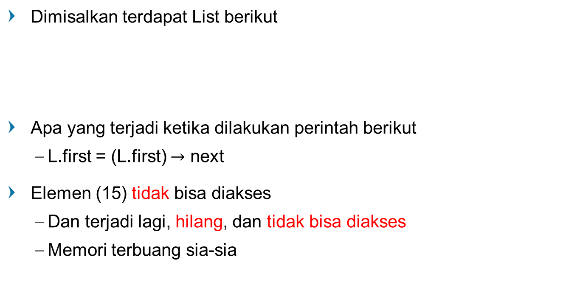
Hati-hati dengan Pointer
Dimisalkan terdapat List berikut
Apa yang terjadi ketika dilakukan perintah berikut
  L.first = (L.first) $→$ next
Elemen (15) tidak bisa diakses
  Dan terjadi lagi, hilang, dan tidak bisa diakses
  Memori terbuang sia-sia
L
15
30
40 | /

Slide 46
Deklarasi Struktur Data - Tipe data dasar
Type NIL : Null
Type Infotype : integer
Type Address : pointer to elementList
Type elementList : <
info: Infotype,
next: Address
>
Type List : <First: Address>
L : List
Hanya melakukan alokasi memori untuk pointer First

Slide 47
Deklarasi Struktur Data - Tipe data bentukan
Type NIL : Null
Type Address : pointer to elementList
Type Ojol : <
driver: string,
rating: float
>
Type elementList : <
info: Ojol,
next: Address
>
Type List : <First: Address>
L : List
Hanya melakukan alokasi memori untuk pointer First

Slide 48
Insert Elemen ke dalam List
Insert first
  Elemen baru menjadi elemen pertama dalam list
Insert last
  Elemen baru menjadi elemen terakhir dalam list
Insert after
  Menempatkan elemen baru di antara dua buah elemen

Slide 49
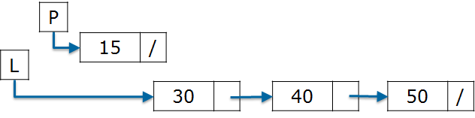

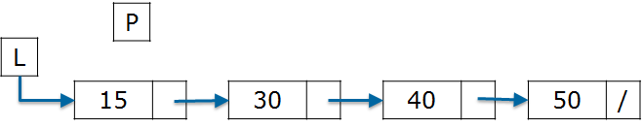
Insert First
Memasukkan elemen yang ditunjuk oleh pointer P kedalam List
Elemen yang ditunjuk oleh pointer P menjadi elemen pertama
procedure InsertFirst(in/out L : List; input P : Address)

Slide 50
Insert First
procedure InsertFirst(in/out L : List; input P : Address)
P→next = L.first
P
15
/
L
30
40
50 | /
First

Slide 51

Insert First
procedure InsertFirst(in/out L : List; input P : Address)
P→next = L.first
L.first = P
P
L
15
30
40
50 | /
First

Slide 52
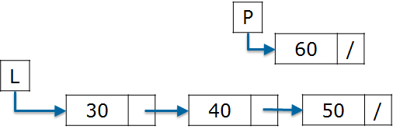
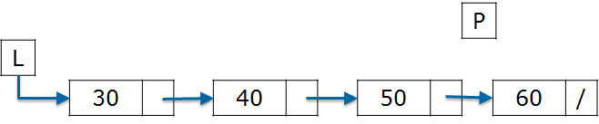
Insert Last
Memasukkan elemen yang ditunjuk oleh pointer P ke dalam List
Elemen yang ditunjuk oleh pointer P menjadi elemen terakhir
procedure InsertLast(in/out L : List; input P : Address)

Slide 53
Insert Last
procedure InsertLast(in/out L : List; input P : Address)
Kamus
Q : Address
Algoritma
Q = L.first
P
Q
L
60 | /
30
40
/
50
First

Slide 54
Insert Last - Iterasi
procedure InsertLast(in/out L : List; input P : Address)
Kamus
Q : Address
Algoritma
Q = L.first
while (Q→next <> NIL) do
Q = Q→next
end while
P
Q
L
60 | /
30
40
/
50
First

Slide 55
Insert Last - Iterasi
procedure InsertLast(in/out L : List; input P : Address)
Kamus
Q : Address
Algoritma
Q ← First(L)
while (Q→next <> NIL) do
Q = Q→next
end while
P
Q
L
60 | /
30
40
/
50
First

Slide 56
Insert Last - Iterasi
procedure InsertLast(in/out L : List; input P : Address)
Kamus
Q : Address
Algoritma
Q ← First(L)
while (Q→next <> NIL) do
Q = Q→next
end while
P
Q
L
60 | /
30
40
/
50
First

Slide 57
Insert Last
procedure InsertLast(in/out L : List; input P : Address)
Kamus
Q : Address
Algoritma
Q ← First(L)
while (Q→next <> NIL) do
Q = Q→next
end while
Q→next = P
Q
P
L
30
40
50
60 | /
First

Slide 58
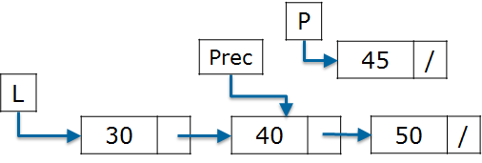
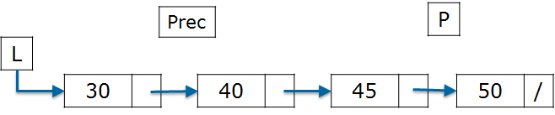
Insert After
Memasukkan elemen yang ditunjuk oleh pointer P kedalam List
Elemen yang ditunjuk oleh pointer P menjadi elemen selanjutnya dari elemen yang ditunjuk oleh pointer Prec (kondisi default Prec sudah ditentukan)
procedure InsertAfter(in/out L : List; input Prec, P : Address)

Slide 59
Insert After
procedure InsertAfter(in/out L : List; input Prec, P : Address)
P→next = Prec→next
P
Q
Prec
45
/
L
30
40
50 | /

Slide 60
Insert After
procedure InsertAfter(in/out L : List; input Prec, P : Address)
P→next = Prec→next
Prec→next = P
P
Prec
45
L
30
40
50 | /

Slide 61
Delete elemen dari List
Delete first
  Melepaskan elemen pertama dari sebuah List
Delete last
  Melepaskan elemen terakhir dari sebuah List
Delete after
  Melepaskan elemen pada posisi tertentu dari sebuah List

Slide 62
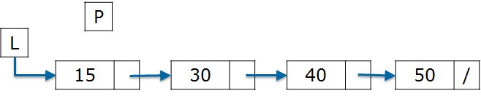

Delete First
Melepaskan elemen pertama dari List
procedure DeleteFirst(in/out L : List, out P : Address)

Slide 63
Delete First
procedure DeleteFirst(in/out L : List, out P : Address)
P = L.first
P
L
15
30
40
50 | /
First

Slide 64
Delete First
Procedure DeleteFirst(in/out L : List, out P : Address)
P = L.first
L.first = P→next
P
L
15
30
40
50 | /
First

Slide 65
Delete First
Procedure DeleteFirst(in/out L : List, out P : Address)
P = L.first
L.first = P→next
P→next = NIL
P
L
15 | /
30
40
50 | /
First

Slide 66
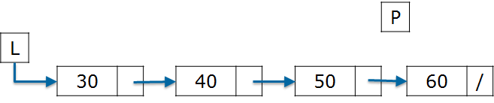

Delete Last
Melepaskan elemen terakhir dari List
procedure DeleteLast(in/out L : List, out P : Address)

Slide 67
Delete Last
procedure DeleteLast(in/out L : List, out P : Address)
Kamus
Q : Address
Algoritma
P = L.first
Q
P
L
30
40
50
60 | /
First

Slide 68
Delete Last - Iterasi
procedure DeleteLast(in/out L : List, out P : Address)
Kamus
Q : Address
Algoritma
P = L.first
while (P→next <> NIL) do
Q = P
P = P→next
end while
Q
P
L
30
40
50
60 | /
First

Slide 69
Delete Last - Iterasi
procedure DeleteLast(in/out L : List, out P : Address)
Kamus
Q : Address
Algoritma
P = L.first
while (P→next <> NIL) do
Q = P
P = P→next
end while
Q
P
L
30
40
50
60 | /
First

Slide 70
Delete Last - Iterasi
procedure DeleteLast(in/out L : List, out P : Address)
Kamus
Q : Address
Algoritma
P = L.first
while (P→next <> NIL) do
Q = P
P = P→next
end while
Q
P
L
30
40
50
60 | /
First

Slide 71
Delete Last
procedure DeleteLast(in/out L : List, out P : Address)
Kamus
Q : Address
Algoritma
P = L.first
while (P→next <> NIL) do
Q = P
P = P→next
end while
Q→next ← NIL
Q
P
L
30
40
50 | /
60 | /
First

Slide 72
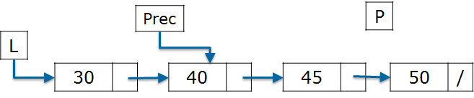
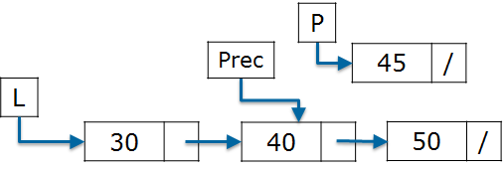
Delete After
Menghapus elemen setelah elemen yang ditunjuk oleh pointer Prec (kondisi default Prec sudah ditentukan)
procedure DeleteAfter(in/out L : List, input Prec : Address, out P : Address)

Slide 73
Delete After
procedure DeleteAfter(in/out L : List, input Prec : Address, out P : Address)
P = Prec→next
Prec
P
L
30
40
45
50 | /
First

Slide 74
Delete After
procedure DeleteAfter(in/out L : List, input Prec : Address, out P : Address)
P = Prec→next
Prec→next = P→next
Prec
P
L
30
40
45
50 | /
First

Slide 75
Delete After
procedure DeleteAfter(in/out L : List, input Prec : Address, out P : Address)
P = Prec→next
Prec→next = P→next
P→next = NIL
Prec
P
L
30
40
45 | /
50 | /
First

Slide 76

Perhatikan kondisi berikut!!!
Empty list
  if L.first = NIL
Only 1 element in list
  if ((L.first)→next = NIL)

Slide 77
Perhatikan kondisi berikut!!!
Only 1 element in list
procedure DeleteFirst(in/out L : List, out P : Address)
kamus
algoritma
if ((L.first)→next = NIL)
P = L.first
L.first = NIL
Dealokasi(P)
else if (L.first = NIL)
Output(‘List kosong’)
else
P = L.first
L.first = P→next
P→next = NIL

Slide 78
Perhatikan kondisi berikut!!!
Empty list
procedure InsertFirst(in/out L : List; input P : Address)
  if (L.first = NIL)
  L.first = P
  else
P→next = L.first
L.first = P

Slide 79
Question?

